Slide 1
Kickoff / spelarmöte F-12 18 mars

Slide 2
Agenda
- Samling (15.00)
- Välkommen
- Policy Ope IF
- Grupparbete
Ope IF värdeord
F12 spelregler
- Säsong 2023
- Challenge-starkast minne
- Fri ”lek”
- Middag - pizzabuffé (18.00)
- Musikquiz med snacks
- Fixa sovplats, göra sig redo för att sova (21.00)
- Sova (22.00)
- Söndag väckning 7.00 frukost 7.30
- Film
- Eget arbete
önskemål / träning
- Slut kl 11.00
Notes:
Välkommen- Ordningsregler: Gå inte igenom larmad dörr mot skolan. Ni får ej lämna klubben utan att säga till. Vill ni åka hem pratar ni med oss. Använd ej biljardbord. Ej TV spel. Mobilfritt under vårat arbetspass.
Tyst kl 22.

Slide 3
Policy Ope IF
Ope IF ska verka för att så många barn som möjligt börjar spela fotboll
Ope IF vill att barn och ungdomar ska känna glädje i vår förening och erbjudas utveckling inom föreningen, såväl socialt som fotbollsmässigt
Ope IF motarbetar all kränkande behandling, diskriminering och droger
Ope IF kräver medlemskap för att representera föreningen
Ope IF tillåter barn och ungdomar att utöva andra idrotter parallellt med fotbollen
Ope IFs verksamhet ska utgå från en star värdegrund där ALLA känner glädje, kamratskap och engagemang

Slide 5
Grupparbete
Vad betyder Ope IFs värdeord för dig?
KAMRATSKAP, GLÄDJE och ENGAGEMANG
Spelregler i F12:
Vad gör vi i laget och vad gör vi inte?
Exempel;
Telefoner
Hur uppträder vi mot varandra
Hur kan vi göra för att få spela så mycket fotboll som möjligt på träningarna?

Slide 6
Challenge
Challenge
Starkast minne

Slide 7
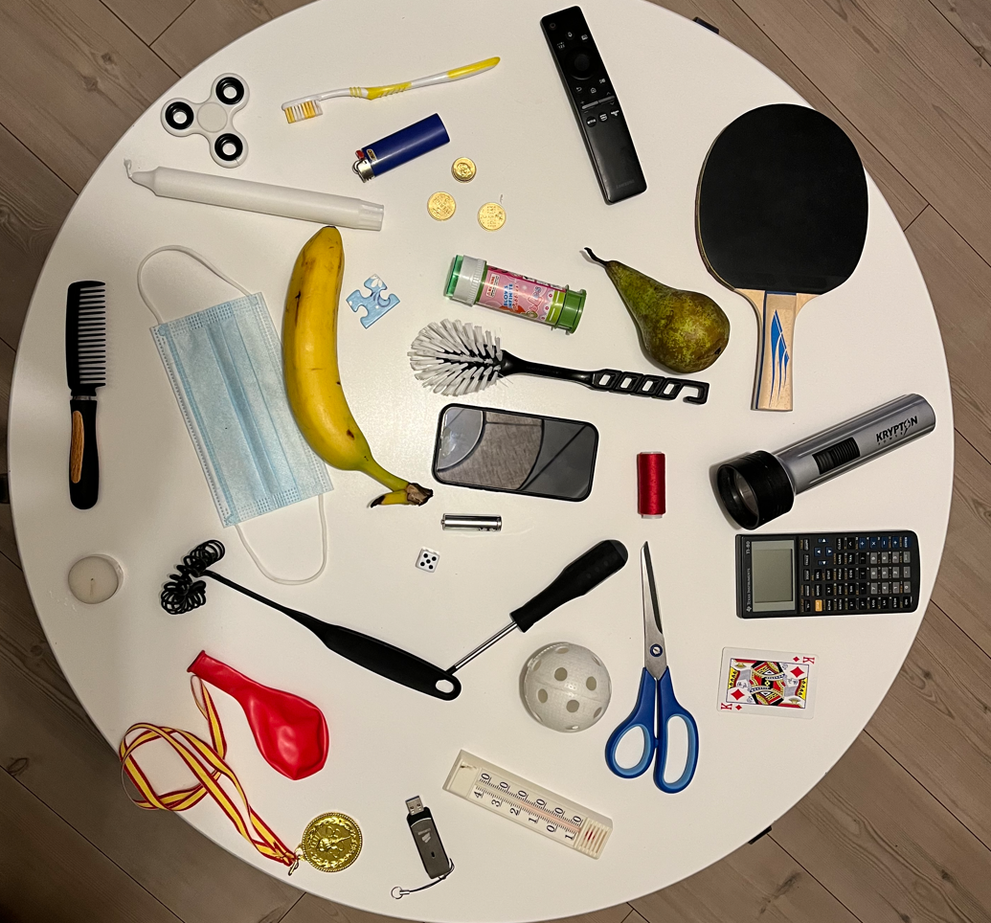

Slide 8
Säsong 2023
Träning måndagar kl. 15.30 ÖP-hallen. Måndagar och Onsdagar på Torvallen from v 14-20 (prel)
Spel 7 mot 7, seriespel Ope vit och Ope blå mixade lag
Förväntningar på säsongen?
All information förmedlas till föräldrar via laget.se
Hudik Cup 16-18 juni – två lag anmälda
Storsjöcupen 5-8 juli – två lag anmälda
Orrviken Cup?

Slide 9
Säsong 2023

Slide 10
Säsong 2023

Slide 11
Säsong 2023
Positioner i laget
Målvakt/träning
Typiska fotbollsord

Slide 12
Film
Nu ska vi se en film som handlar om idrottande ungdomar och barn – precis som ni är.
https://www.youtube.com/watch?v=3EcOkbsujro
Diskutera i grupper om filmens innehåll och vad ni upplever kring era träningar.
Notes:
Ställ en öppen fråga till helgrupp hur man upplevde filmen

Slide 13
Avslut
Det här tycker jag är roligast med fotbollsträning
Det här vill jag träna mer på
Det här vill jag att F12 gör tillsammans utanför träningen ☺

Slide 14
Stort tack för idag!
Tack för att DU är en del
av Ope IF F12 ☺

